Slide 1
Modelo ISO/OSI
REVISÃO DE CONCEITOS

Slide 2
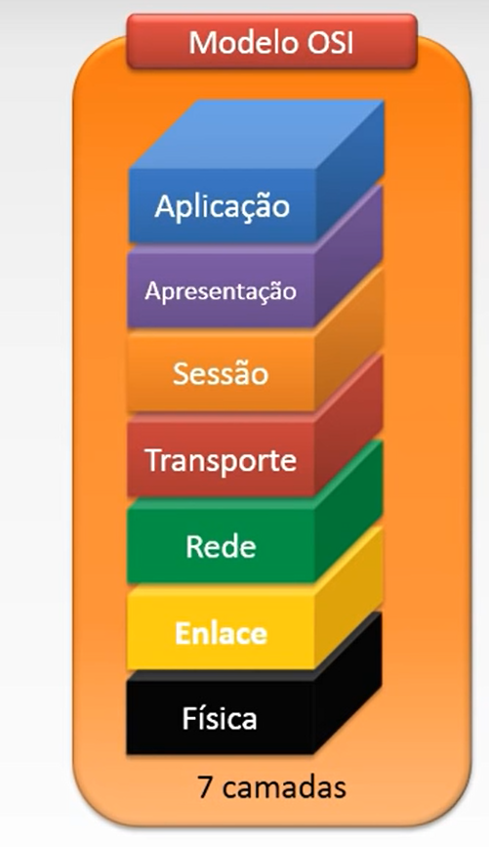
O que é um Modelo de Comunicação?
Modelo padronizado
Equipamentos diversos se interconectem
Divido em camadas

Slide 3
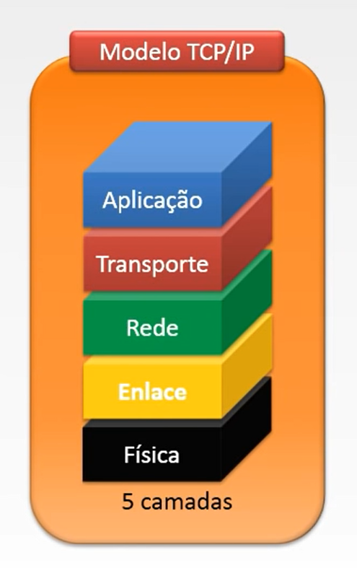
O Modelo Internet
Modelo efetivamente implementado
Padrão mundial
Divido em 4 / 5 camadas

